Slide 1
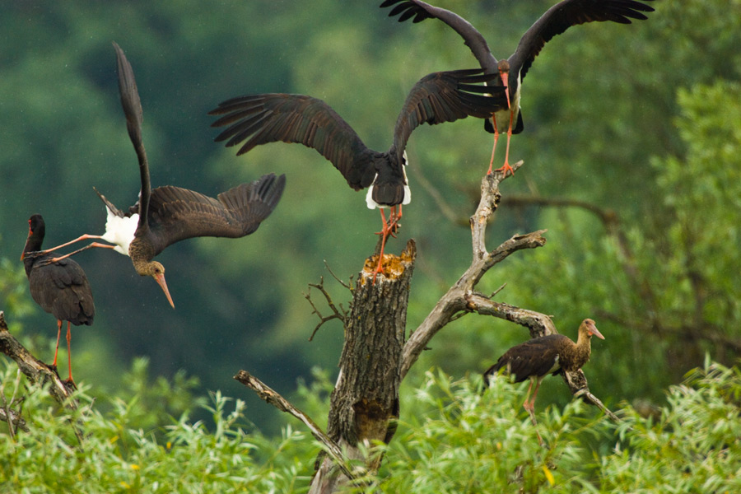
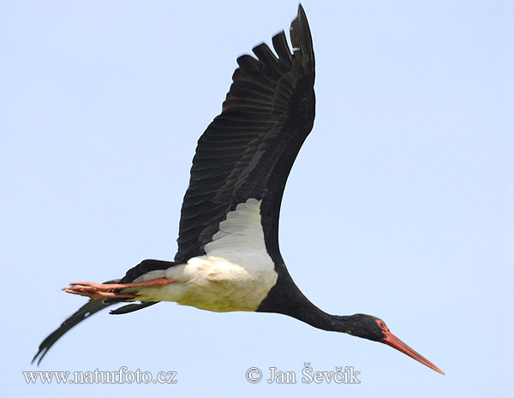
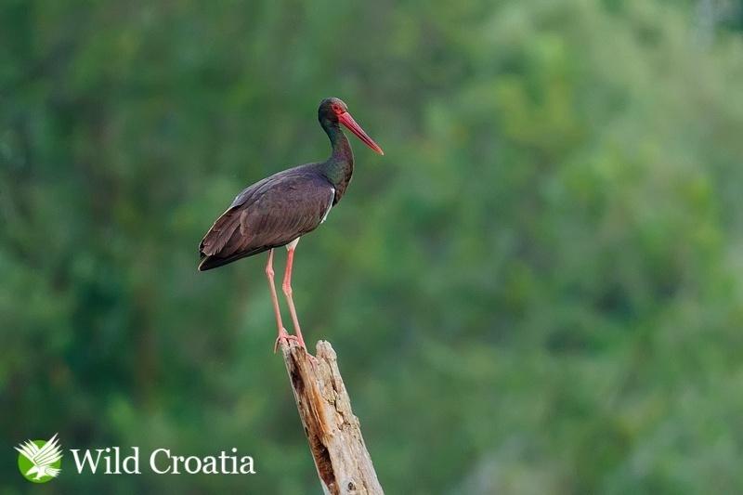
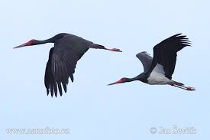
CRNA RODA
Ciconianigra

Slide 2
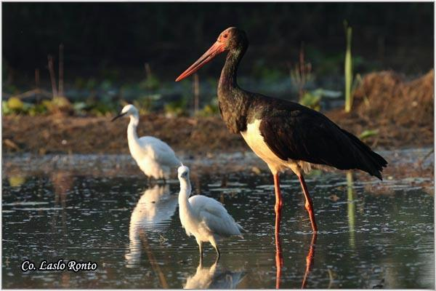
Taksonmija:
Carstvo: Animalia
Koljeno: Chordata
Razred: Aves
Red: Ciconiiformes
Porodica: Ciconiidae
Rod: Ciconia
Vrsta: C.nigra

Slide 3
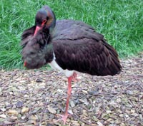
OPIS CRNE RODE
Ptica visoka oko 1 metar sa rasponom krila, a teži oko 3kg. Perje im je crno s ljubičastim, zelenim i bakrenim preljevima, dok su im grudi, stomak i donji dio krila i repa potpuno bijeli. U vrijeme parenja, kljun i noge mijenjaju boju iz smeđe u crvenu. Kljun i stopala su žuti dok su u gnijezdu, poslije prvog leta tj. 3. Mjeseca postaju krem ili ružičasti.

Slide 4
PREHRANA
Hrane se malim ribama, insektima pa tako i manjim miševima. Hranu pronalaze u blatu i mulju zato i žive blizu močvara i manjih potoka. Ponekad se pojave na livadama, njivama i pašnjacima, pogotovo poslije kiše. Na nogama imaju plovne kožice koja im pomaže da lakše nađu hranu po barama i blatu. Dnevno mogu prijeći i preko 30 km zbog hrane.

Slide 5
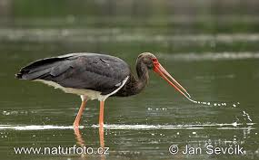
MIGRACIJA
Kao i bijele rode, i ona su ptice selice. Prezimljavaju u centralnoj Africi. Veliki broj mladih ptica tijekom prvog leta ostaju u Africi, ali se još veći broj starijih vraća u Europu zbog parenja. Dolaze prije bijelih roda i ostaju duže od njih.

Slide 6
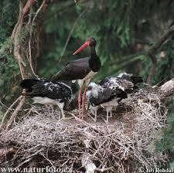
GNIJEŽDENJE
Budući da se klone ljudi i rijetko se glasaju, teško ih je primijetiti. Ako se šetate šumom možete primijetiti velika gnijezda u rašljama visokog drveća. Iako ih često prave i na vrhu drveta zbog bolje pristupačnosti.

Slide 7
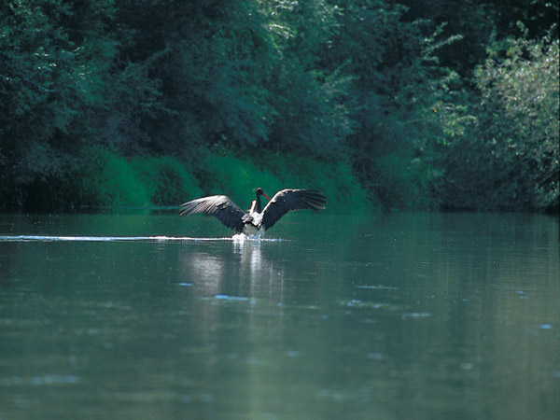
ZANIMLJIVOST!
Iako nemaju glasne žice, glasaju se klepetanjem kljuna ali mogu i pjevati.

Slide 8
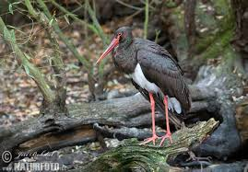
PORED BIJELE RODE JEDINA VRSTA IZ PORODICE RODA KOJA SE GNIJEZDI U EUROPI.

